Slide 1
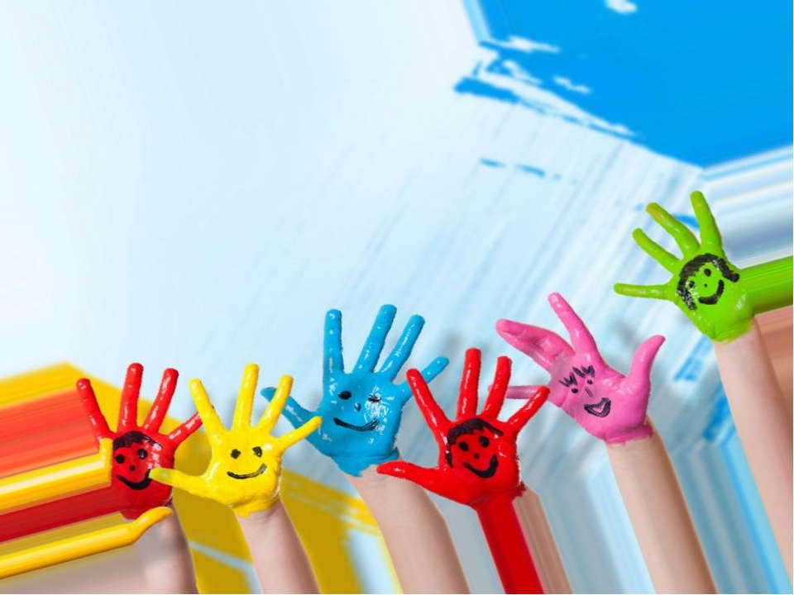
ИГРАЕМ С
ПАЛЬЧИКАМИ –
РАЗВИВАЕМ
РЕЧЬ
Подготовили: Пилипович Т.В.
Сойнова И.Н.

Slide 2
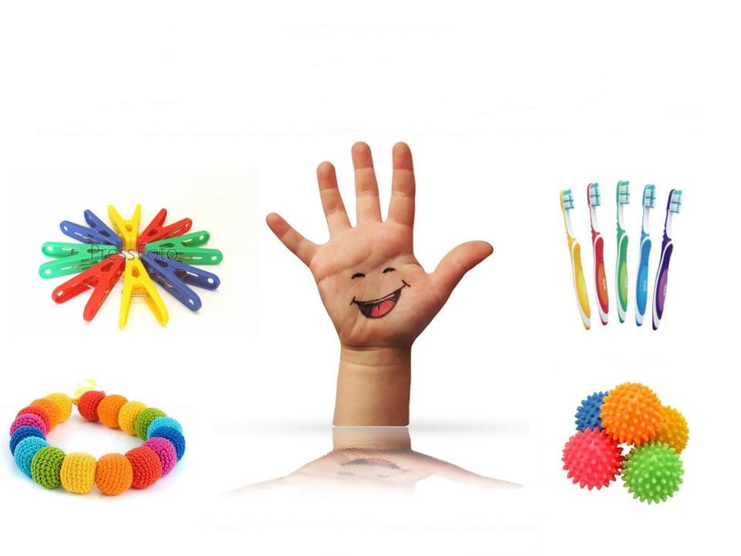
ИГРЫ И УПРАЖНЕНИЯ
НА РАЗВИТИЕ
МЕЛКОЙ МОТОРИКИ

Slide 3

РАЗВИТИЕ РЕЧИ
ПАЛЬЧИКОВЫЕ ИГРЫ
ПАМЯТЬ
ВОСПРИЯТИЕ
ТВОРЧЕСКИЕ СПОСОБНОСТИ
МОТОРИКА РУК

Slide 4
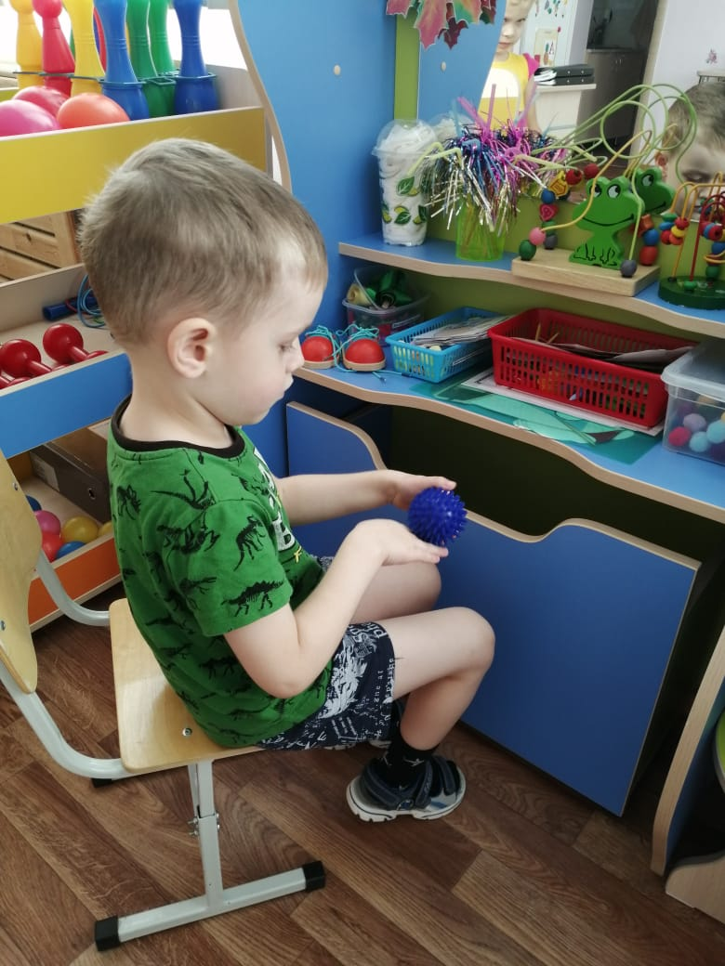
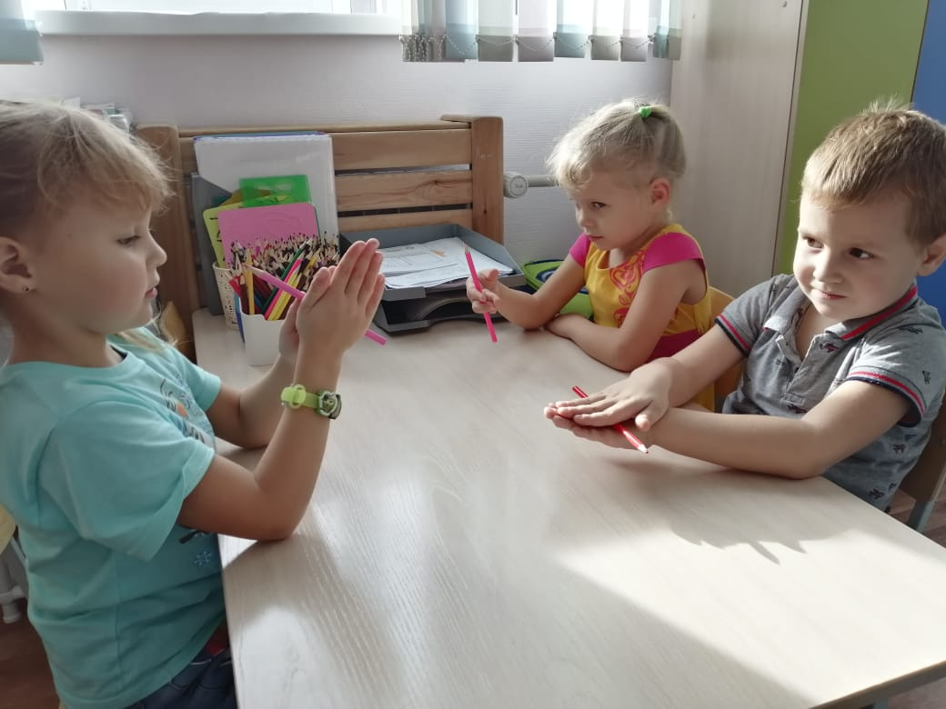
Массаж и самомассаж кистей и пальцев рук
( мячиком – ёжиком, карандашами)

Slide 5
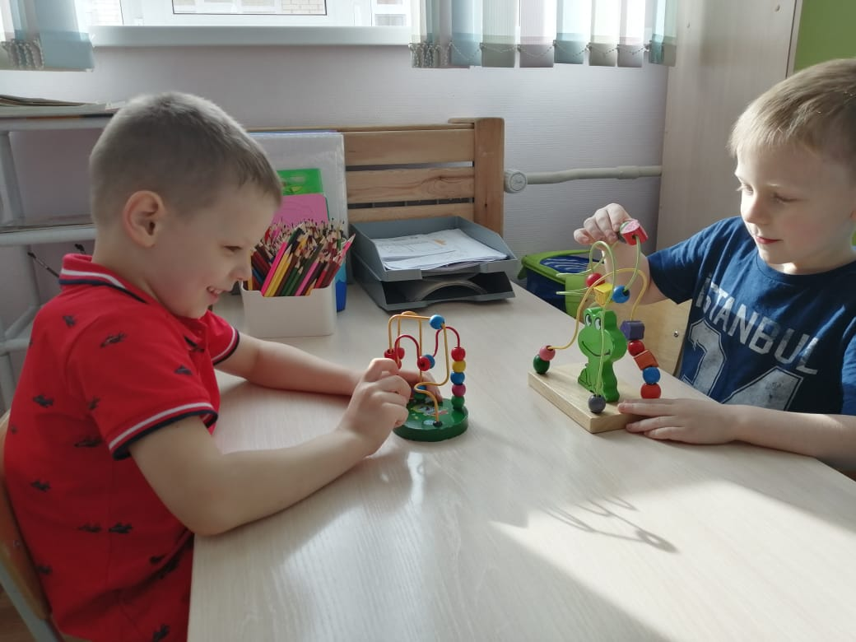
Счёты – лабиринты для моторики рук

Slide 6
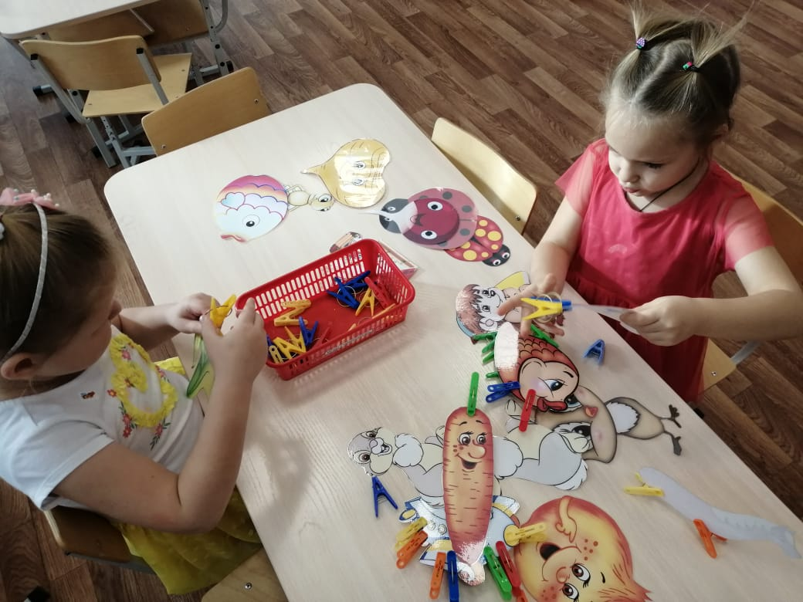
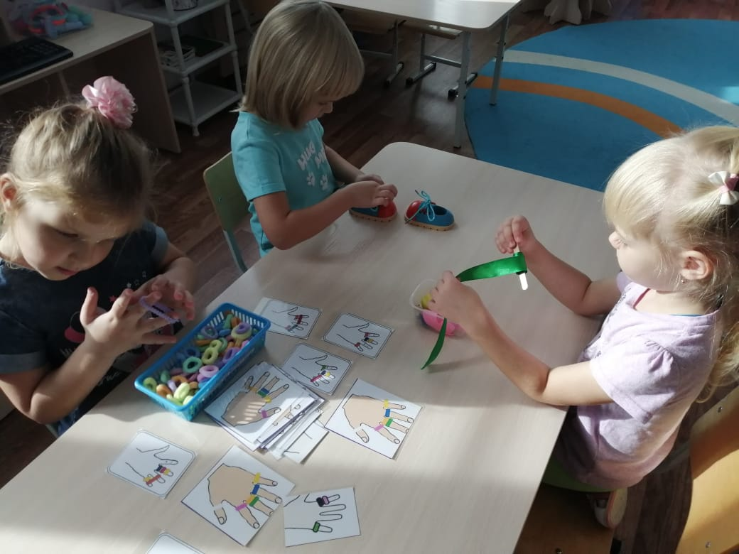
Пальчиковые игры с прищепками,
с разноцветными резиночками

Slide 7
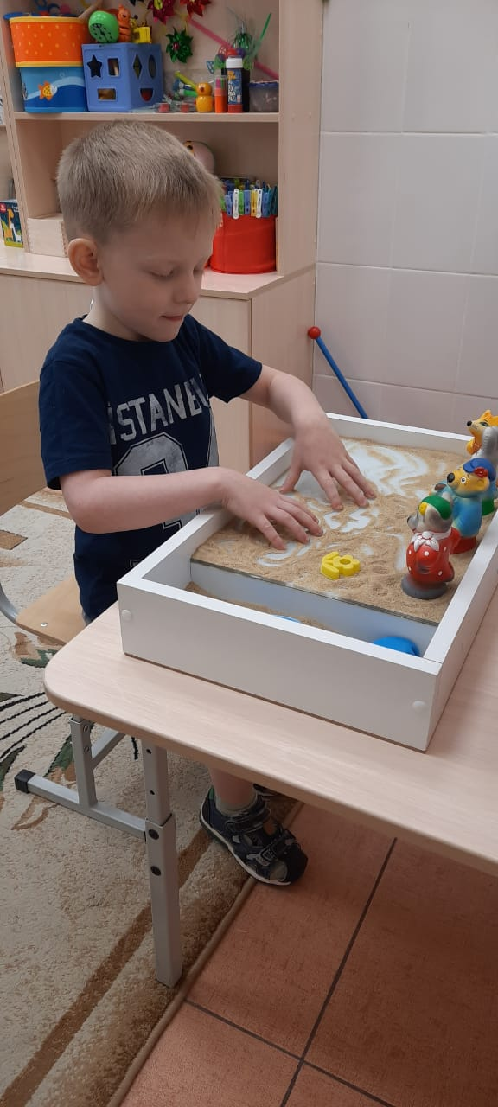
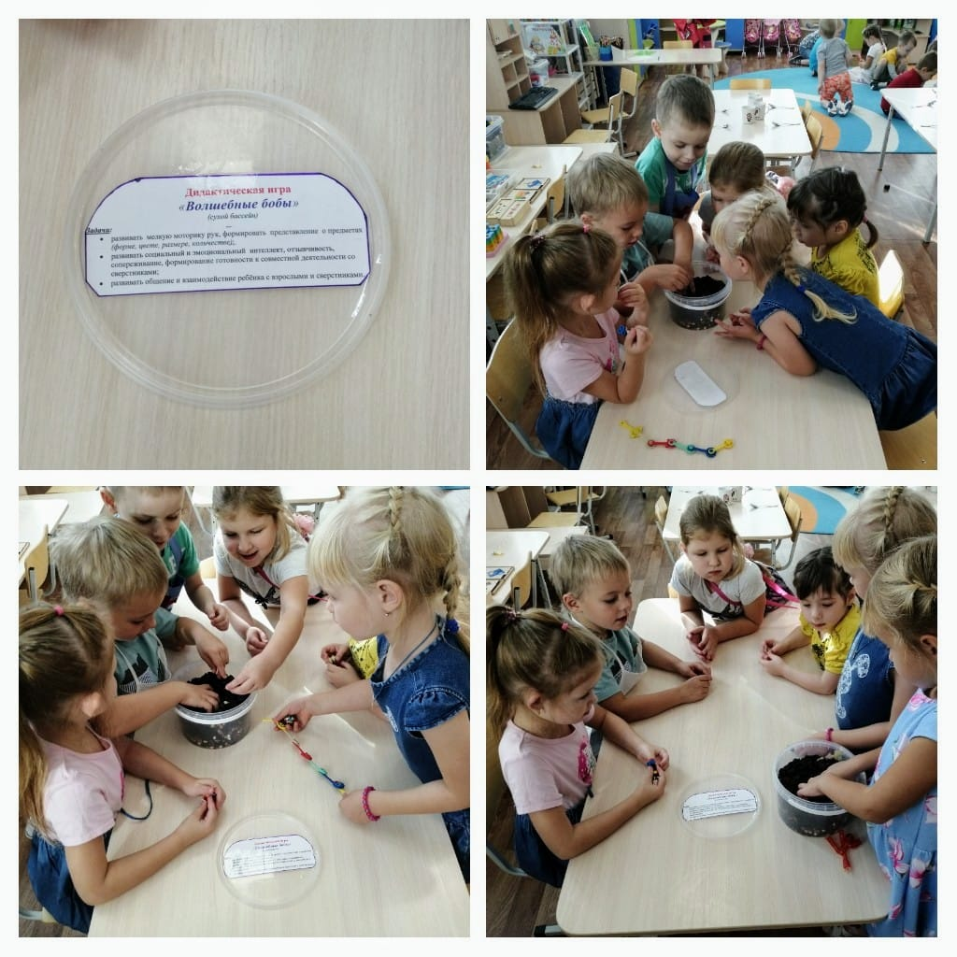
Игры с песком, сухой бассейн

Slide 8
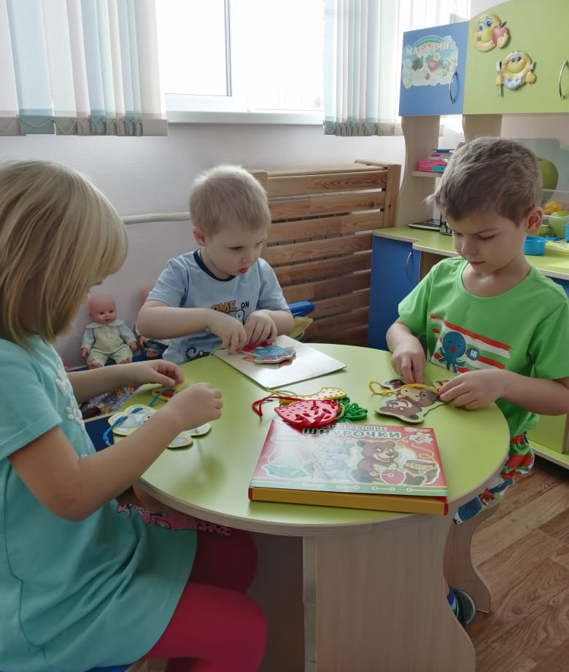
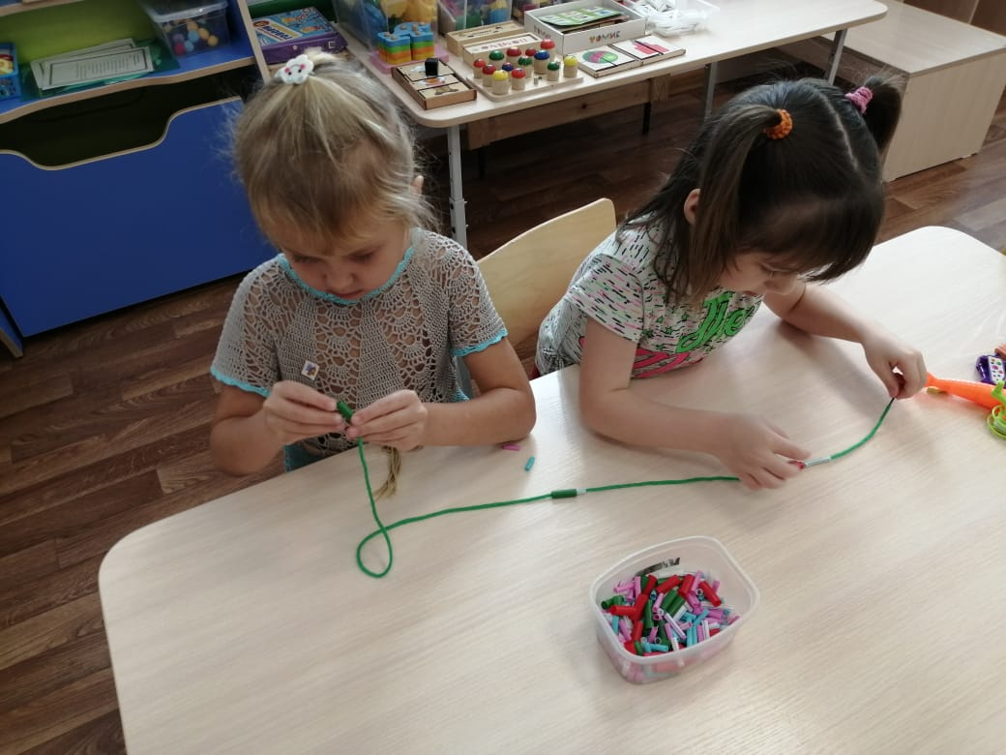
Шнуровка, собери бусы

Slide 9
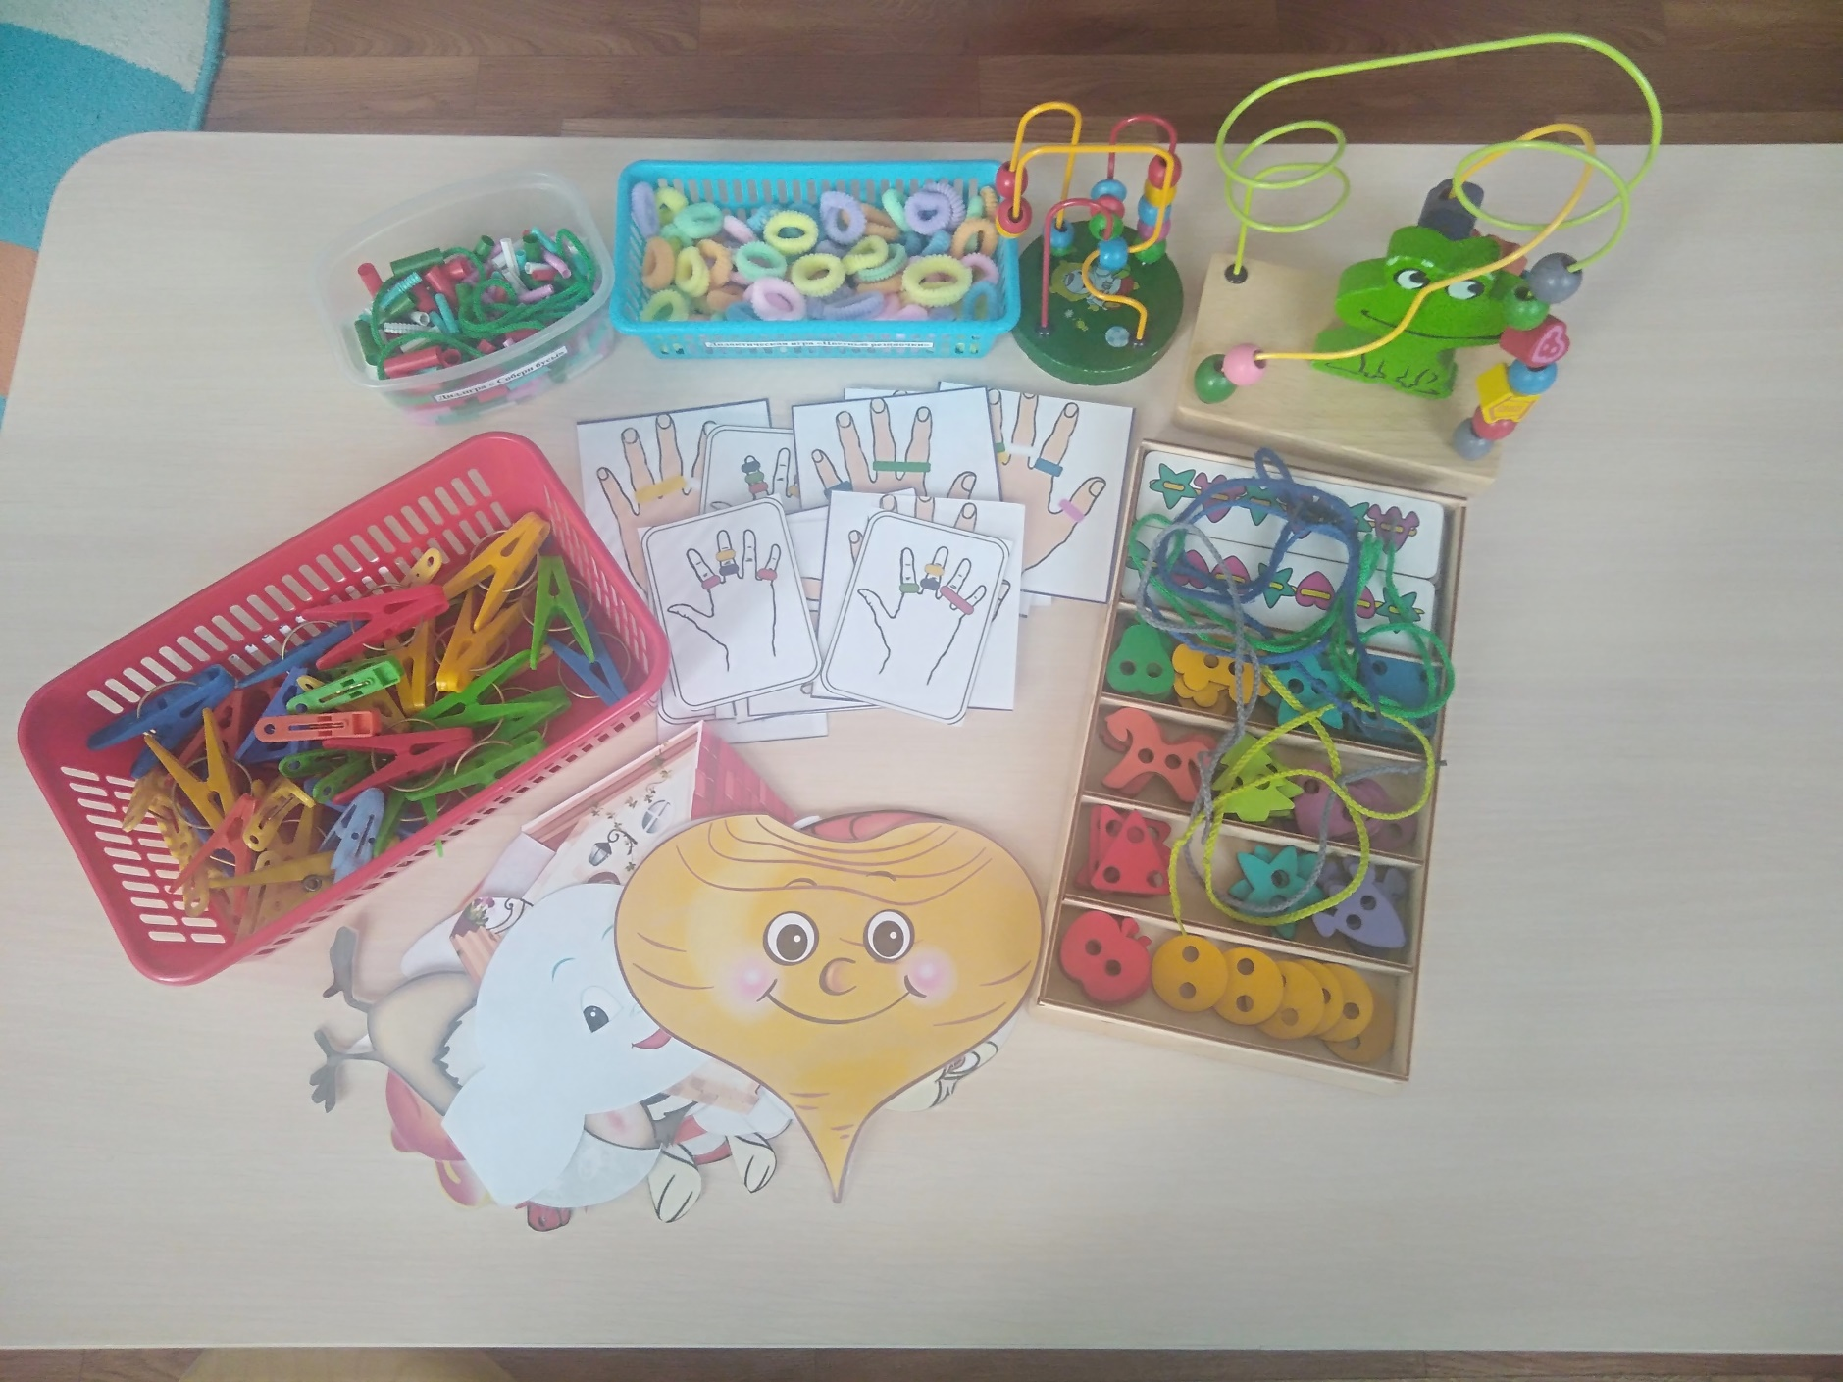

Slide 10

Спасибо за внимание!
Желаем успехов!

